Slide 2
BÀI 1
EM LÀ HỌC SINH LỚP 2
BÀI 1
TIẾT 3
VIẾT

Slide 3
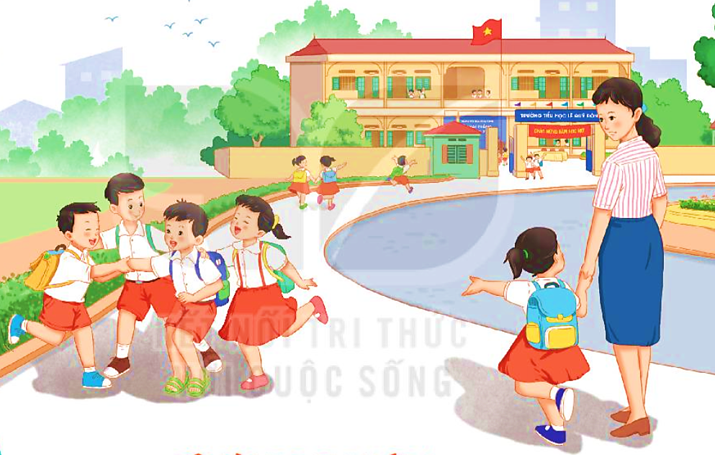
CHỮ HOA A
Viết chữ hoa A

Slide 4
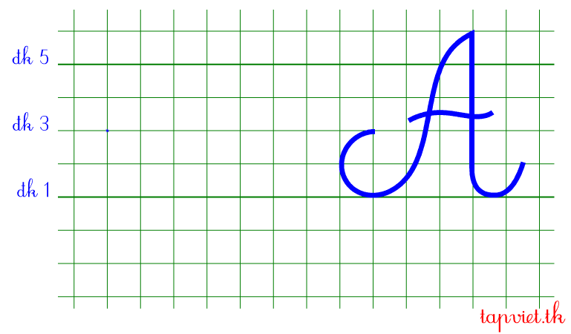
Viết chữ hoa A (cỡ vừa)

Slide 5
Viết chữ hoa A (cỡ nhỏ)

Slide 6
VIẾT ỨNG DỤNG
Aζ wắng Ǉràn wgập sân ǇrưŊg.
a. Chữ cái nào được viết hoa?
b. Khoảng cách giữa các chữ ghi tiếng như thế nào?
c. Những chữ cái nào cao 2.5 li ?
→ Chữ A.
→ Khoảng cách giữa các chữ ghi tiếng là 1 con chữ o.
→ Chữ A, h, g

Slide 7
LUYỆN VIẾT VỞ
Học sinh viết vào vở Tập viết 2 tập một

